Slide 1
קוראים לי _____
עוד מעט אני אגיד ביי ביי לחיתול
אני, שם הילד נפרד מהחיתול
תמונה של הילד

Slide 2
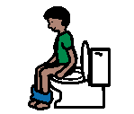
ואעשה פיפי וקקי בשירותים
אני אלבש תחתונים

Slide 3
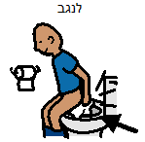
כשאלך לישון, בלילה, אני אהיה עם החיתול
אחר כך יעזרו לי לנגב את הטוסיק
ואני אשטוף ידיים

Slide 4
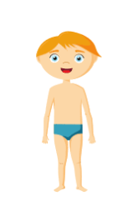
אני ילד גדול,
נעים לי עם תחתונים!

